Slide 1
Расцвет культуры домонгольской Руси (ХII – 30-ые годы ХIII в.в.)

Slide 2
ХII-ХIII века – противоречивый и трагический период в истории Руси. С одной стороны, это время высочайшего развития в искусстве, с другой – почти полного распада Руси на отдельные княжества, постоянно враждующие между собой. Однако тогда же стали набирать силу города Владимир Залесский во Владимиро-Суздальской земле, Чернигов, Владимир Волынский (юго-западная Русь), Новгород, Смоленск, Псков.
Особенности:
Падение политического значения и интегрирующей роли Киева в области культуры;
Возникновение самостоятельных художественных школ, связанных с региональными и местными бытовыми и художественными традициями.
И хотя политического и военного единства не было, при этом не ослабевало сознание исконного единства Руси – языкового, исторического и культурного.

Slide 3
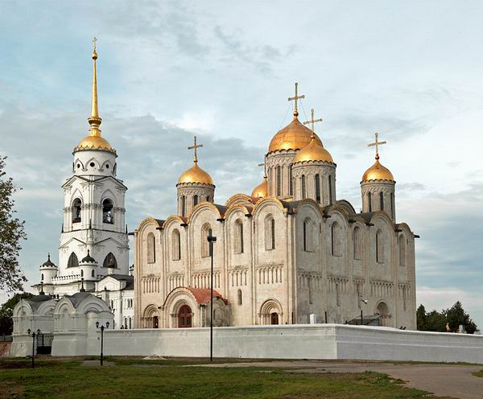
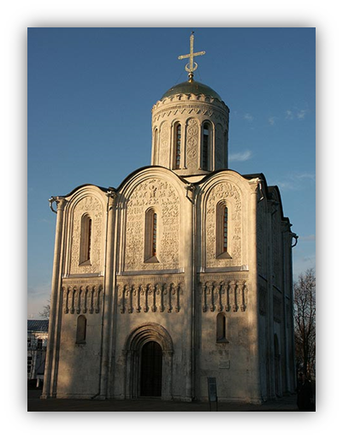
Земельный собор –
главным храмом того или иного княжества. Как правило, это были шестистолпные, трехнефные, трехапсидные, одноголавые крестово-купольные храмы с притвором.
Придворно-княжеский собор –
принадлежность определялась самим его названием. Храм строился на княжеском дворе и соединялся с хоромами князя крытым переходом.
Это был четырехстолпный, трехнефный, трехапсидный, одноглавый крестово-купольный храм без притвора

Slide 4
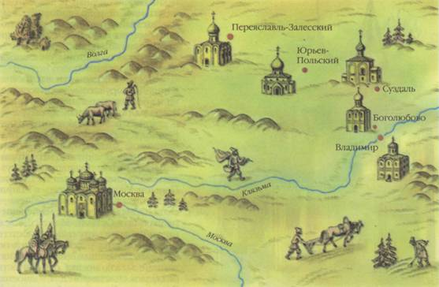
Архитектура и иконопись Владимиро-Суздальского княжества

Slide 5
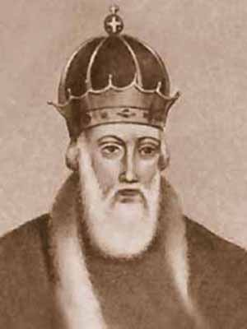
Владимиро-Суздальское княжество –
крупнейшее древнерусское феодальное государство в Северо-Восточной Руси.
С Х до середины ХII веков здесь существовало Ростово-Суздальское княжество с городами Ростовом и Суздалем, первый удельный князь которого был Владимир Мономах (он «сидел» в Ростове)
Владимир Мономах

Slide 6
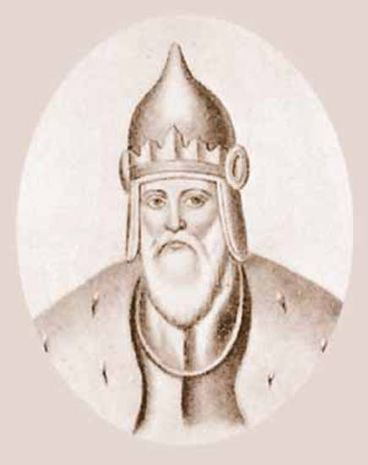
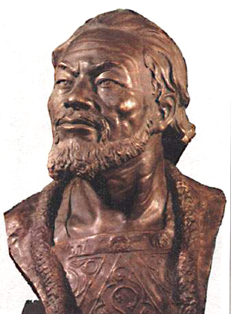
Юрий Долгорукий перенес свою столицу в Суздаль. Его сын Андрей Юрьевич перевел свою резиденцию во Владимир, где до этого был удельным князем, и в расположенное рядом с ним село Боголюбово. С этого времени Северо-Восточную Русь стали называть Владимиро-Суздальской
Юрий
Долгорукий
При Всеволоде Владимиро-Суздальское княжество достигло еще большего расцвета. Позднее Владимиро-Суздальская земля вошла в состав Русского государства
Андрей
Боголюбский
Всеволод Юрьевич
«Большое гнездо»

Slide 7
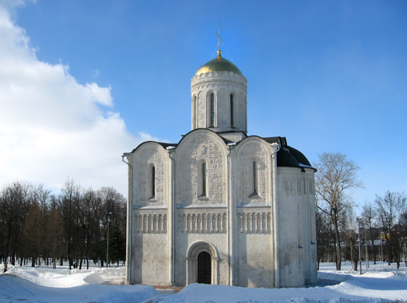
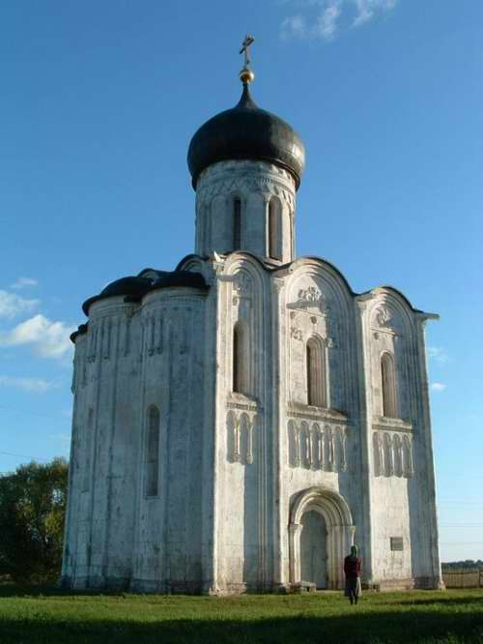
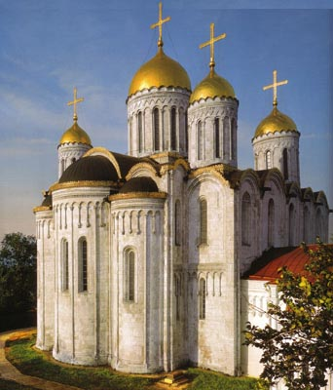
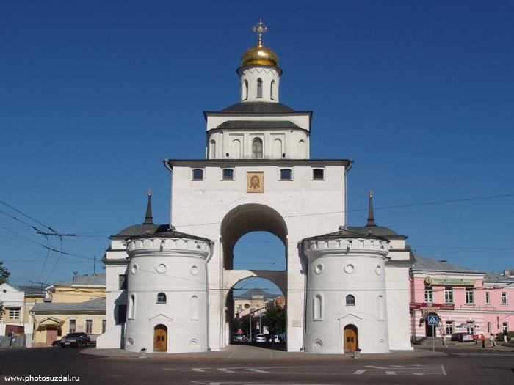
Суздальский стиль – белокаменное зодчество, для которого были характерны: кладка из плит белого известняка, изящество пропорций, тонкая резьба по камню на растительно-звериные сюжеты, аркатурные пояса, внешняя легкость зданий и умение вписать их в окружающий пейзаж.

Slide 8
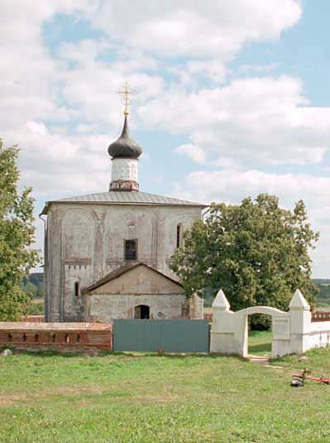
Церковь Бориса и Глеба в Кидекше (1152г.) -
родоночальница стиля.
Церковь находилась в 5 км. от Суздаля. Одноглавая, с похожими на бойницы окнами и небольшим аркатурным поясом на фасаде, с широкими лопатками и шлемообразным куполом. Это был храм-крепость.
Церковь перестраивали в ХVIII в., но сохранившиеся в ней остатки фресок относятся еще ко времени ее сооружения.
Не смотря на сдержанный внешний декор, наблюдаются очевидные параллели с западноевропейским романским искусством - аркатурный пояс из так называемых «ломбардских арок»

Slide 9
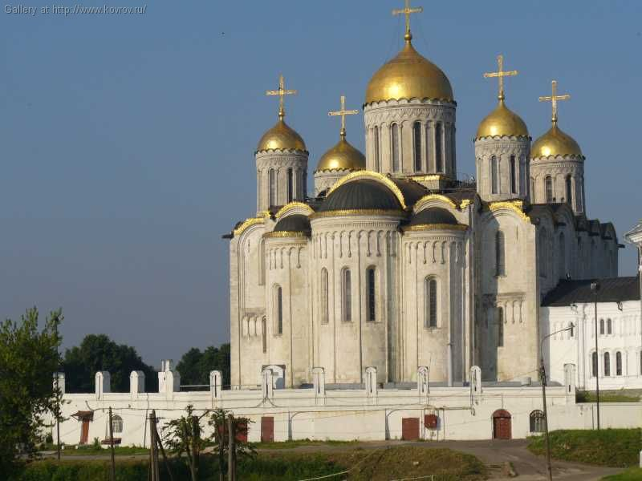
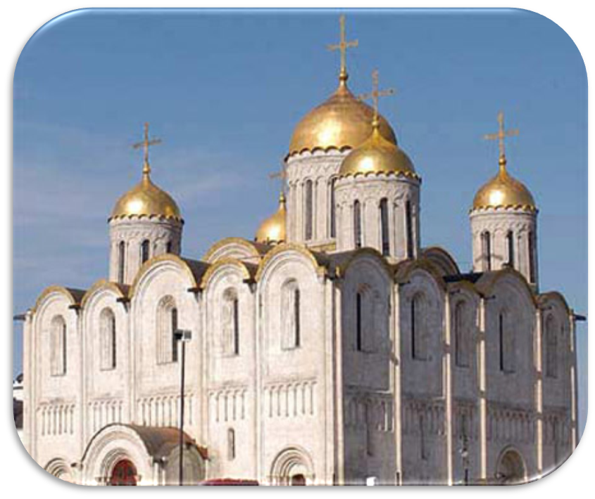
Успенский собор
(1158-1160)
земельный собор, заложенный во славу Богоматери. Он не только соперничал с Софией Киевской (а по высоте даже превосходил его), но и поражал своей гармонией и изяществом, обилием украшений из золота. На его сооружение князь выделил десятую часть своих доходов.
В нем были возведены на великое княжение Александр Невский, Дмитрий Донской, другие владимирские и московские князья, заканчивая Иваном III

Slide 10
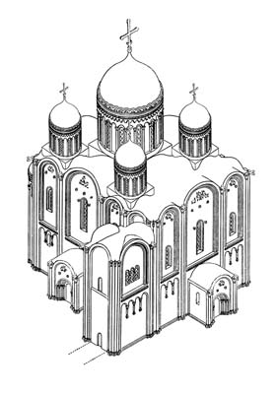
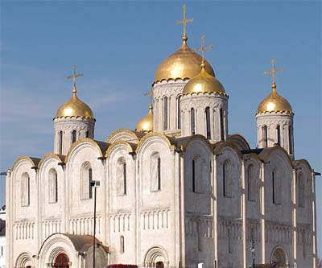
Успенский собор много раз перестраивали: после пожара 1185 г. (он был окружен новыми балконами-галереями, по углам были возведены еще 4 главы); в 1238 г. собор уничтожили монголо-татары. Вновь он был расписан уже в начале ХV в. Андреем Рублевым и Даниилом Черным. При реставрации 30-ых годов ХIХ в. собор лишился «выходных полатей» и ценных фресок ХII в.
В настоящее время Успенский собор находится в совместном ведении РПЦ и Владимиро-Суздальского музея-заповедника, является главным кафедральным собором Владимирской епархии. В храме проводятся регулярные службы, в остальное время он открыт как музейная экспозиция

Slide 11
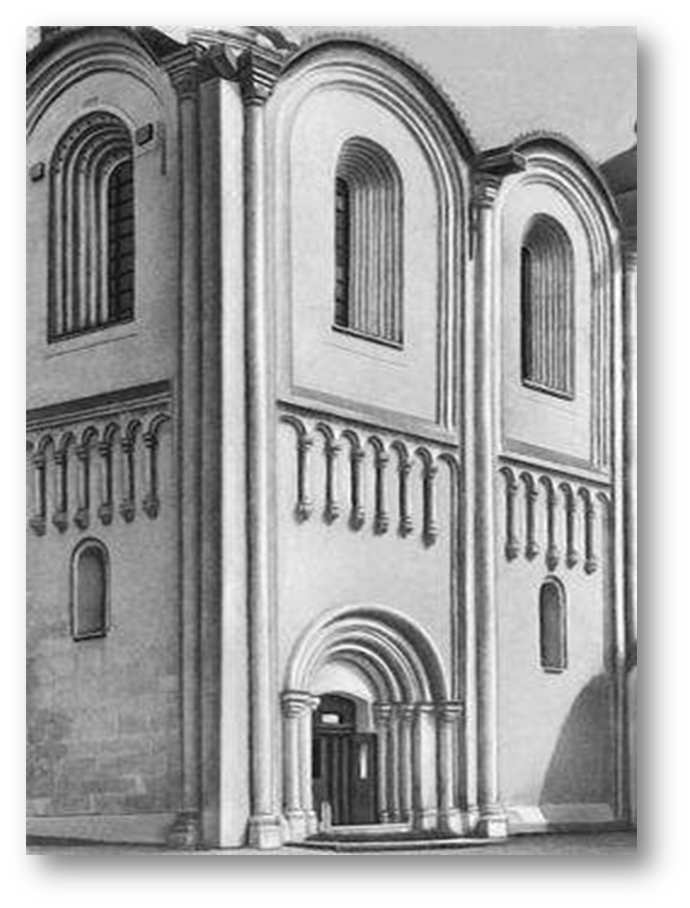
И, тем не менее, этот белокаменный пятиглавый храм со стройными пропорциями, аркатурным фризом на фасаде, сложными пилястрами и остатками ценнейшей фресковой живописи относится к архитектурным памятникам мирового значения.
Аркатурный пояс – декоративный мотив в виде ряда глухих арочек.
Пилястра – вертикальный выступ стены, обычно имеющий и капитель и базу. Тем самым условно изображающий колонну
Пилястра
Аркатурный пояс

Slide 12
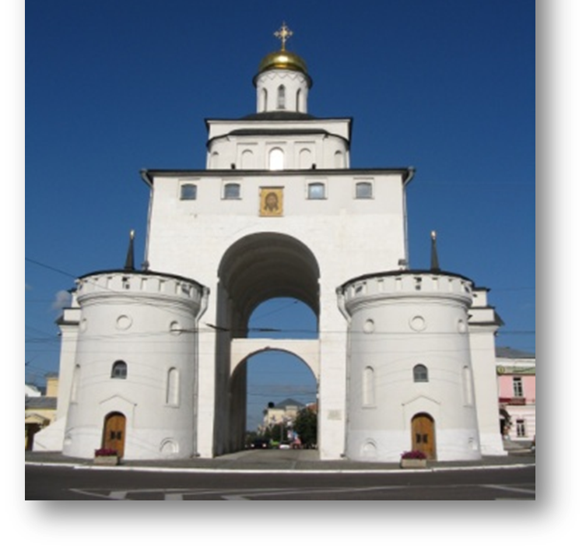
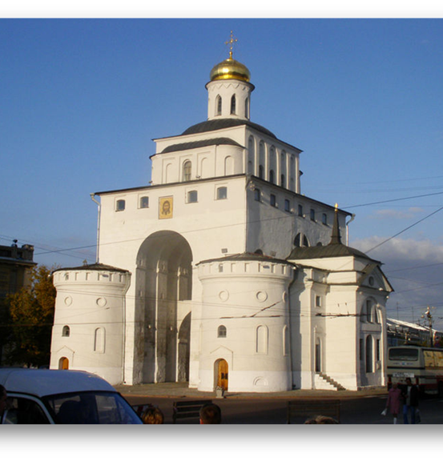
Золотые ворота
(1157-1164 г.г.)
Такие ворота возводились во всех крупных городах христианского мира.
Их соорудили одновременно с валом, образовавшим защитное кольцо вокруг города.
Помимо оборонных целей ворота имели также и триумфальный характер.
Кроме Золотых ворот во Владимире были Медные, Иринины, Серебряные и Волжские. До наших дней сохранились лишь Золотые ворота. Это были самые парадные ворота города в
XII-XIII веках.
Последние полвека Золотые ворота находятся в ведении Владимиро-Суздальского музея-заповедника. В надвратной церкви располагается военно-историческая экспозиция

Slide 13
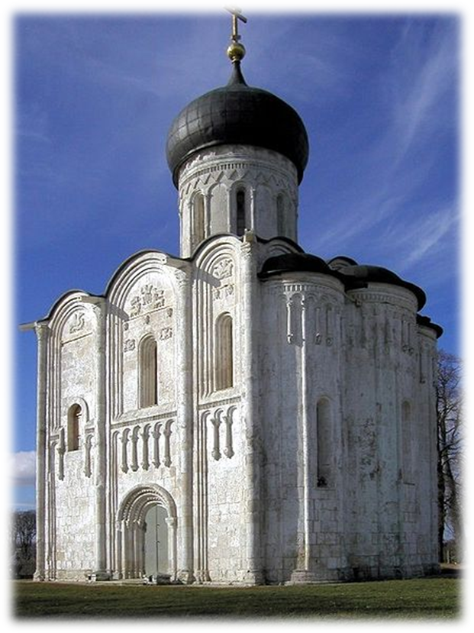
Церковь Покрова на Нерли – вершина суздальского стиля
…Церковь Покрова на Нерли близ Владимира является не только самым совершенным храмом, созданным на Руси, но и одним из величайших памятников мирового искусства…
И. Э. Грабарь

Slide 14
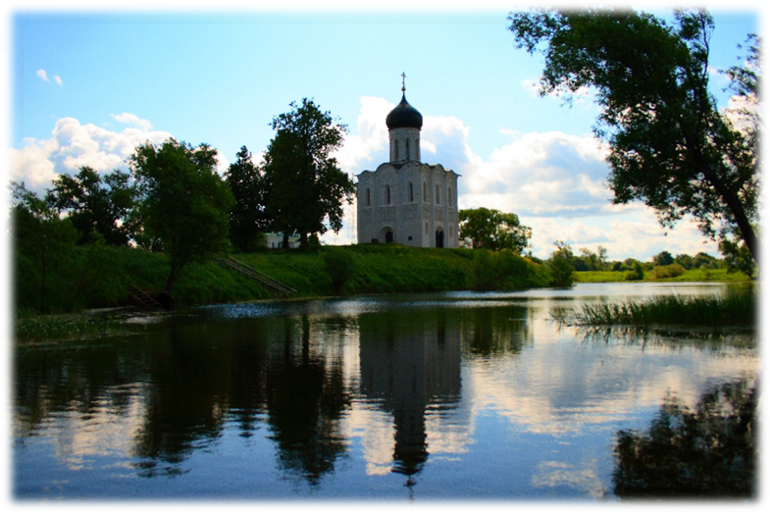
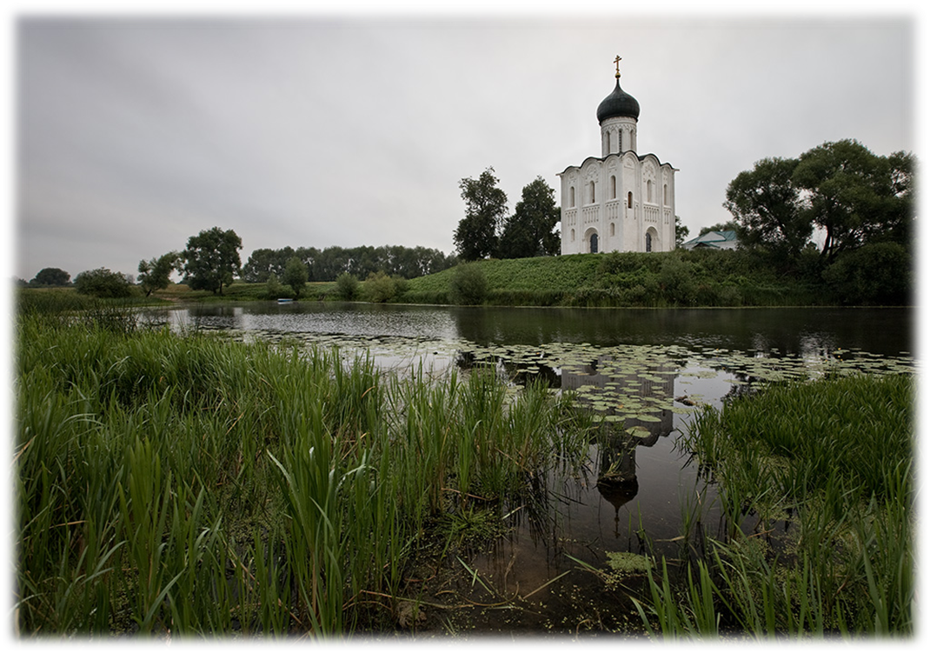
Церковь посвящена празднику Покрова пресвятой Богородицы, установленному А.Боголюбским, в ознаменование объединения Руси под главенством Владимира. Церковь должна была стать также памятником погибшему княжичу Изяславу и оберегом владимирской земле.
Место расположения храма уникально: Покровская церковь выстроена в низине, на заливном лугу. Ранее около церкви было место впадения Нерли в Клязьму. Церковь находилась практически на речной «стрелке», оформляя перекресток важнейших водных торговых путей

Slide 15
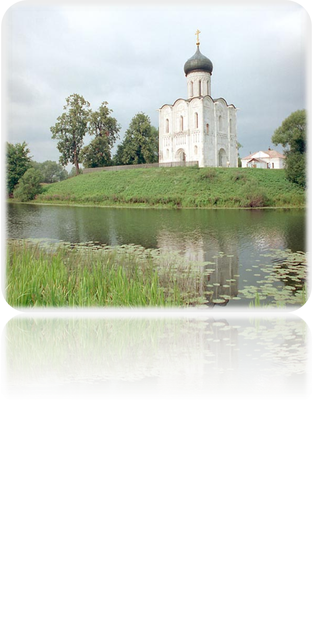
Стены церкви слегка наклонены внутрь – это зрительно увеличивает высоту здания.
Большое количество вертикальных линий - удлиненные колонки аркатурного пояса, узкие высокие окна, вытянутый барабан купола.
Существующая луковичная глава в 1803 году сменила древний шлемовидный купол.
Стены храма украшает традиционная для владимиро-суздальского зодчества белокаменная резьба.
Церковь Покрова на Нерли включена в Список Всемирного наследия ЮНЕСКО.
Луг, на котором расположена церковь, ныне является особо охраняемой природной территорией и объявлен историко-ландшафтным комплексом регионального значе

Slide 16
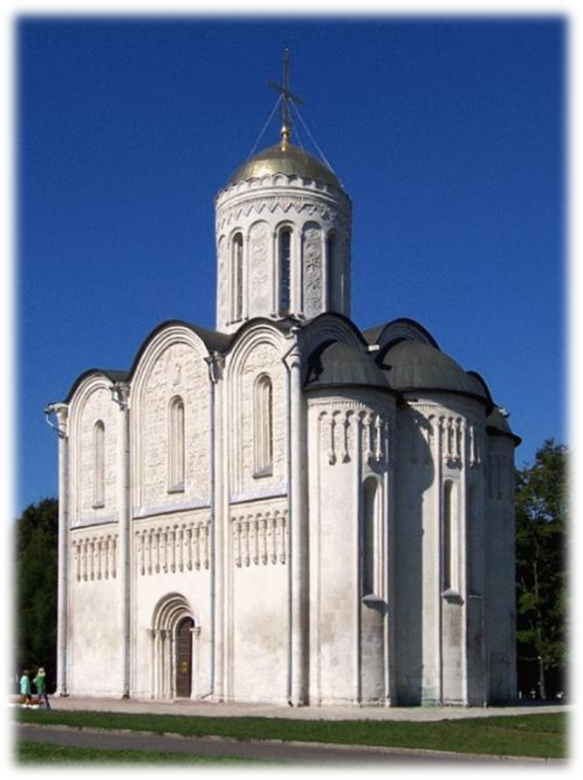
Дмитриевский собор (1194-1197 г.г.)
Сравнительно небольшой одноглавый, четырёхстолпный, трехапсидный храм, но, несмотря на размеры, он выглядит величавым и торжественно-великолепным.
Дмитриевский собор был единственным храмом, входившим в богатый светский дворцовый ансамбль.

Slide 17
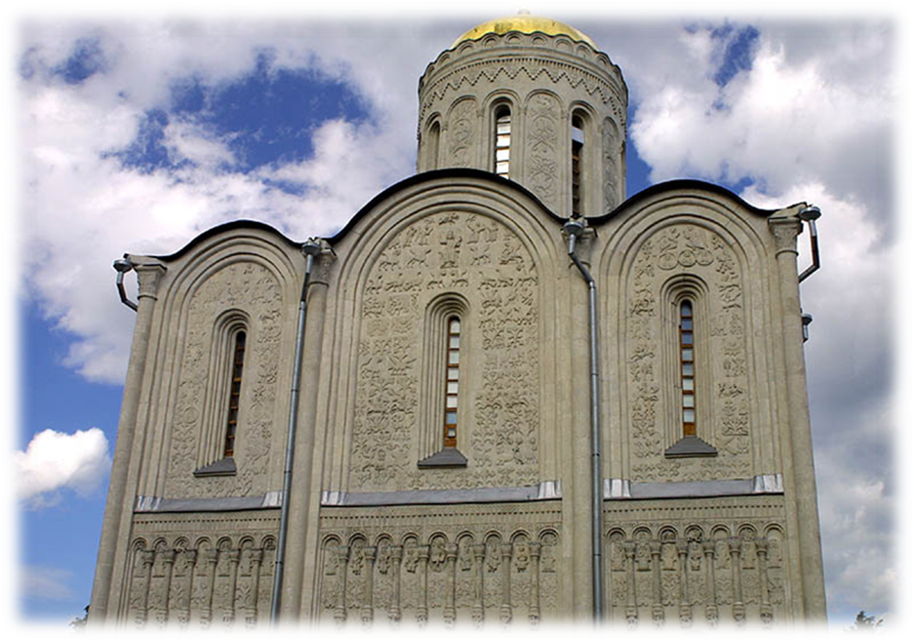
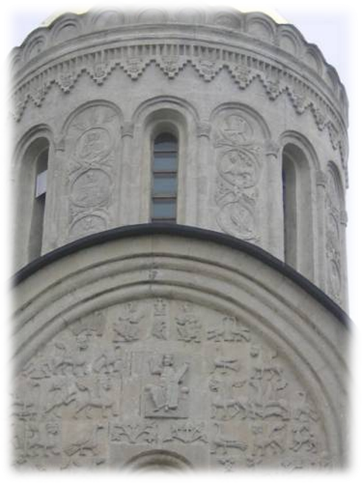
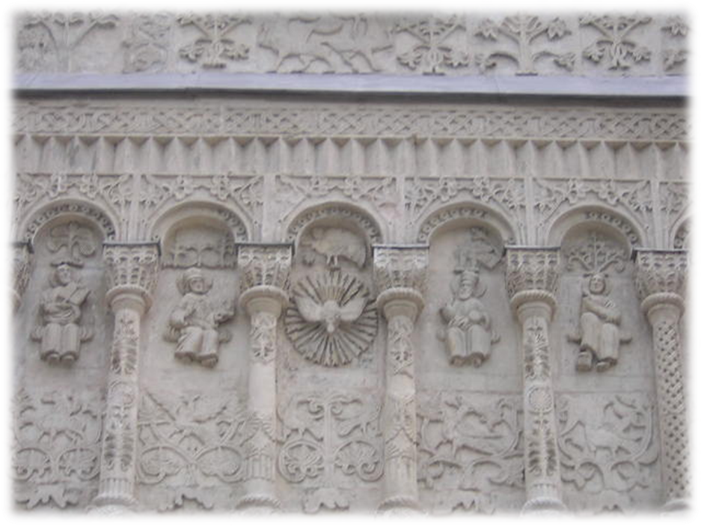
Собор знаменит своей белокаменной резьбой. Расположенная «строчным узором», она насчитывает 1300 рельефов, изображающих святых, мифических и реальных животных: невиданные львы, птицы и олени, листья, фантастические всадники, грифоны, кентавры.

Slide 18
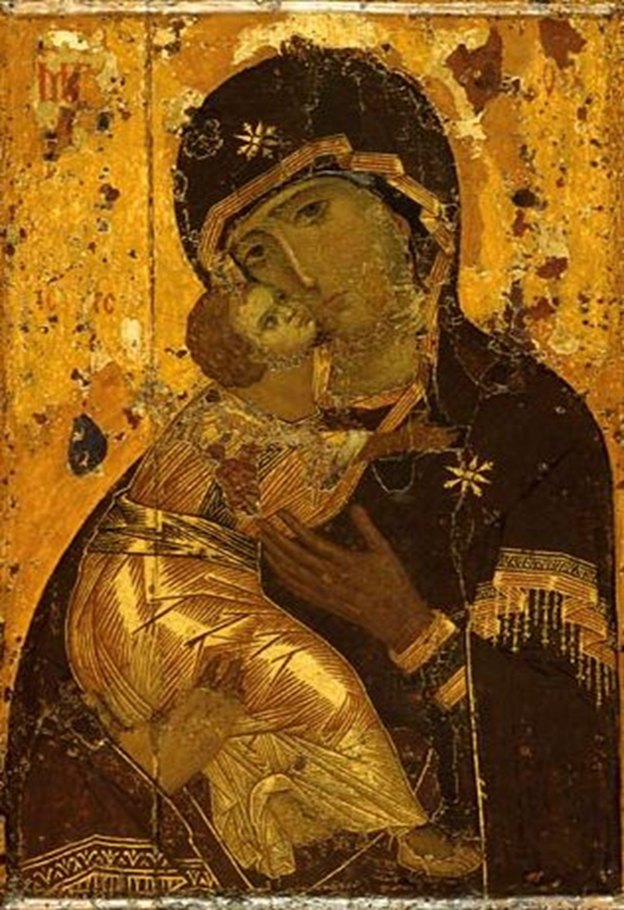
С закатом Киевской державы отошло в прошлое и искусство «мерцающей живописи» - мозаики.
Будущее принадлежало искусству фрески и иконописи, техника которых отличается большей гибкостью, а палитра не зависит от набора мозаичных кубиков.
В Успенском соборе находилась главная святыня Владимира – икона Богоматери.
Икона Богоматери Владимирской – небесной заступницы Москвы – величайшая святыня Руси

Slide 19
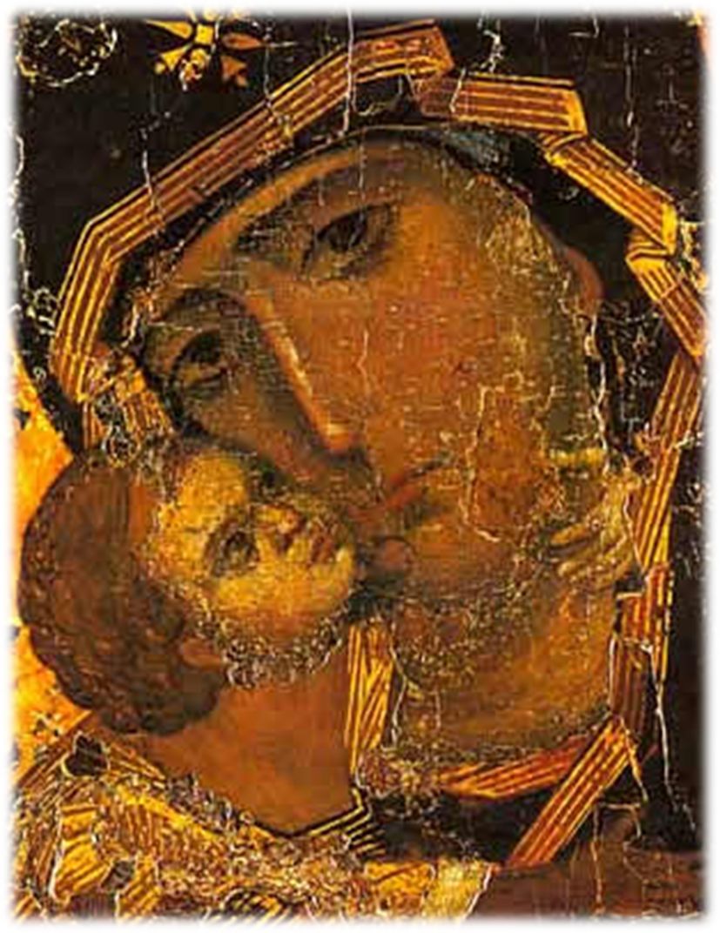
Тип изображения называется «Умиление» (Богоматерь держит младенца Христа на руках и прижимается к нему щекой).
Подобный тип изображения Богоматери стал традиционным и излюбленным на Руси.
Сегодня икона находится в Государственной Третьяковской галерее в Москве.

Slide 20
Архитектура ХII-ХIII в.в. отличается от зодчества предшествующего этапа уменьшением объемов и упрощением конфигурации каменных зданий. Многоглавые живописные церкви были вытеснены одноглавыми.
За столетие владимиро-суздальское искусство прошло путь от суровой простоты ранних храмов до утонченно-изысканного изящества. На такой высокой ноте, на таком уровне мастерства было прервано это развитие вторжением монголо-татар.
Владимиро-Суздальской земле суждено было первой принять удар. Но искусство княжества не было уничтожено окончательно, оно сумело оказать решающее влияние на культуру формирующейся Москвы, и в этом огромное историческое значение искусства Владимиро-Суздальской земли в целом.

